Slide 1
Transistor

Slide 2
Transistor: zwei Arten
Bipolar, FET
QM, HL
Bändermodell
Valenzband voll, Leitungsband leer -> R
P->e N (1/1e6)
B<-e P
Zwei Darstellungen -> Ladungsdichten/Potentiale
Blau - Barriere für e
Elektronendichte
Potential
N
P
N
N
P
N

Slide 3
Ingenieur versteht so:
Wissenschaftler so:
Diffusion
Leitfähigkeit
+
-
Generation
Drift
+
+
+
+
+
+
-
-
-
-
-
Rekombination
-
+
-

Slide 4
Transistor: zwei Arten
Bipolar, FET
QM, HL
Bändermodell
Valenzband voll, Leitungsband leer -> R
P->e N (1/1e6)
B<-e P
Zwei Darstellungen -> Ladungsdichten/Potentiale
Akzeptor-Ionen
Donor-Ionen
Elektronendichte
Potential
N
P
N
N
P
N

Slide 5
Transistoreffekt
Strom zwischen N-N Bereichen durch Spannung am P-bereich kontrollieren
Verstärkung/Leistung

Slide 6
Feldeffekttransistor
FET
Akzeptor-Ionen
Donor-Ionen
Elektronendichte
Potential
N
P
N
N
P
N

Slide 7
FET
Akzeptor-Ionen
Donor-Ionen
Elektronendichte
Potential
N
P
N
N
P
N

Slide 8
FET
I=0
Elektronendichte
Potential
N
P
N
N
P
N

Slide 9
FET
Elektronendichte
Potential
N
P
N
N
P
N

Slide 10
FET
Elektronendichte
Potential
N
P
N
N
P
N

Slide 11
FET
Oberflächenstruktur
Schalter
NMOS
Gate
N
N
P
Elektronendichte
Potential
N
P
N
N
P
N

Slide 12
PMOS
Löcherdichte
Potential (L)
P
N
P
P
N
P

Slide 13
Nur eine Art der Ladungsträger ist relevant für den Strom
Der Strom fließt nur unmittelbar unter dem Isolator – Oberflächenstrom
Eine dünne, Isolator-Lage ohne Verunreinigungen ist für die Funktionalität entscheidend
Gate
N
N
P
Elektronendichte
Potential
N
P
N
N
P
N

Slide 14
Bipolartransistor
Bipolartransistor
Kollektor
Basis
Emitter
N
I=0
P
N
Elektronendichte
Potential
N
P
N
N
P
N

Slide 15
Bipolartransistor
Stromquelle, PN Diode leitet, Potentialbarriere niedriger
I=0
Elektronendichte
I
Potential
N
P
N
N
P
N

Slide 16
Bipolartransistor
Elektronen werden als Minoritätsträgen in P Bereich injiziert
Diffusion/Rekombination
Diffusion
+
-
Elektronendichte
I
Potential
Rek.
N
P
N
N
P
N

Slide 17
Bipolartransistor
Elektronen werden als Minoritätsträgen in P Bereich injiziert
Diffusion/Rekombination
Noch kein Transistoreffekt
Diffusion
+
-
Elektronendichte
I
Potential
Rek.
N
P
N
N
P
N

Slide 18
Wenn Basis dünn ist, ist die Wahrscheinlichkeit hoch, dass ein Injiziertes Elektron am Rande des Kollektors gelangt, ohne vorher zu rekombinieren.
Kollerktorstrom
Elektronendichte
I
Potential
N
P
N
N
P
N

Slide 19
…
Diffusion
+
-
-
+
Hauptstrom
wenig
Strom
Elektronendichte
I~0
Potential
wenig
Rek.
N
P
N
N
P
N

Slide 20
Bipolar -> Diffusionsstrom
FET -> Driftstrom (wie Widerstand)
Bipolar -> Stromverstärker
FET -> Strom durch Spannung kontrolliert
Bipolar -> kein richtiger Schalter
FET -> Schalter
FET -> Strom an der Halbleiteroberfläche
Bipolar -> Strom im Bulk (Körper/Volumen) des Transistors
FET -> dünnes Isolator wichtig
Bipolar -> dünne Basisschicht wichtig

Slide 21
In
Out
Out
In

Slide 22
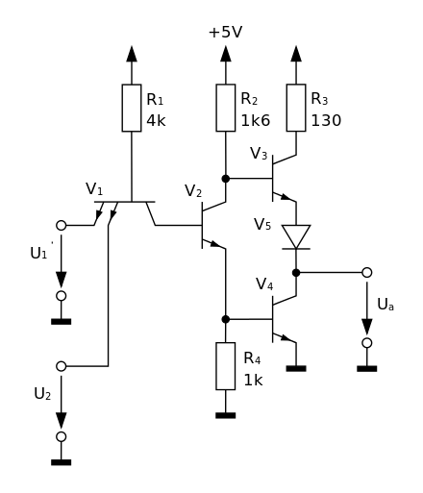
TTL NAND

Slide 23
TTL NAND – U1 = 0
leitet
0
sperrt
0
5-2*0.6
0
sperrt

Slide 24
TTL NAND – U1/2 = 1
~0
sperrt
leitet
IB
5-2*0.6
~0
IB
leitet

Slide 25
Logische Bausteine in TTL-Technik haben gegenüber CMOS-Bausteinen den Vorteil, dass sie unempfindlicher gegenüber elektrostatischen Entladungen sind. Der Nachteil liegt wegen der stromgesteuerten Transistoren in einer im Vergleich zu CMOS deutlich höheren Leistungsaufnahme (Stromverbrauch) bei statischem Betrieb.
Eine Besonderheit von TTL-Schaltungen besteht darin, dass an Eingängen jedes Potential zwischen 0 V und 5 V liegen darf und sie daher auch unbeschaltet bleiben dürfen, ohne dass untolerierbar große Querströme entstehen. Eine Besonderheit einer diskret aufgebauten TTL-Schaltung besteht darin, dass unbeschaltete Eingänge wirken, als lägen sie auf High-Pegel.

Slide 26
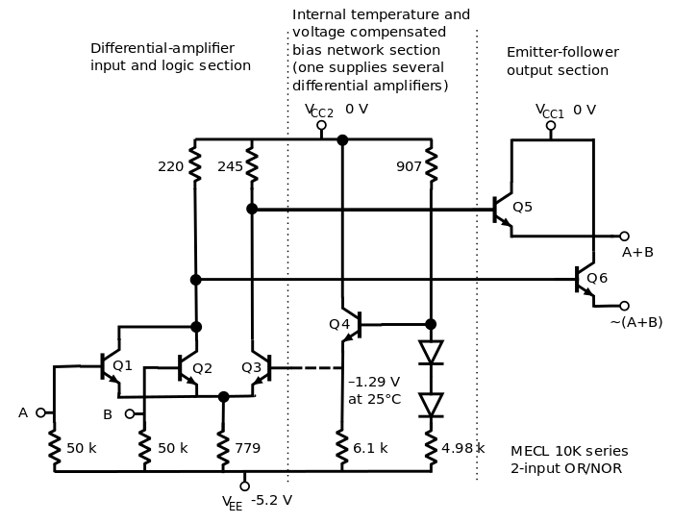
ECL

Slide 27
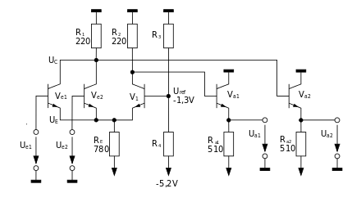
Die ECL-Familie gehört zu den schnellsten erhältlichen Logikfamilien. Dies wird erreicht, da (anders als zum Beispiel bei der Transistor-Transistor-Logik) im normalen Betriebszustand kein Transistor in Sättigung geht.

Slide 28
DCL
Vdd
V_{P}
out
SR-Latch
SR D-latch
(counter)
D-Latch
Ringoszillator
OutN/P
Simple D-latch (TS latch)
Oscillator
InP/N
InP
InN
B
OutN/P
A
MA
MB
RN
SP
SN
RP
LdP
LdN
I_{L}
I₀
LdN
LdP

